Slide 1
Introduction

Slide 2
목차
과제 배경
고객 지수 및 사례 소개
영업기회전환지수 설명
해커톤 문제
데이터 및 모델링 소개
평가 지표

Slide 3

고객 지수
CRM 정보
구매 이력
기기 사용
VOC 이력
위치 정보
설문 정보
- 이름/나이/성별
거주 형태
멤버십 여부
결혼 여부
…
- 구매 제품명
제품 정보
출하 가격
주문 일자
…
- 가전제품 정보
사용 시간대
사용 코스
사용 옵션
…
- 수리 접수 정보
상담원 정보
수리 제품명
클레임 이력
…
- 방문 매장
주변 상권 정보
단골 매장
거주 위치
…
- 관심사
펫/자녀 보유
취미 생활
만족도
…
고객 한 명 단위로 데이터가 모이면
어떤 일을 할 수 있을까요?
고객의 행동 및 특성을 정량적으로 측정하고 분석하여 고객 지수를 만들 수 있습니다.
고객 지수 : 데이터로부터 고객을 분석하고 이해하여, 고객에게 새로운 가치를 제공해줄 수 있는 중요한 도구

Slide 4

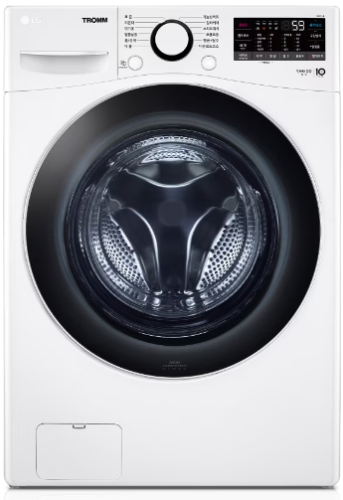
통계 기반의 고객 지수
세탁기 사용 이력
아침 시간대(07~11시) 사용율 : 70 %
점심 시간대(12~14시) 사용율 : 10 %
저녁 시간대(15~24시) 사용율 : 15 %
새벽 시간대(01~06시) 사용율 : 5 %
- 세탁기 정보
사용 시간대
사용 코스
사용 옵션
…
아침 선호형 지수
전체 고객 평균 위생 코스 사용률 : 10 %
A 고객 위생 코스 사용율 : 60 %
위생 민감 지수
전체 고객 대비 +50%p

Slide 5

AI모델 기반의 고객 지수
입력값(X)
최적모델 학습
예측값(Y)
다양한
고객 정보
추론하고자 하는
고객 특성

Slide 6
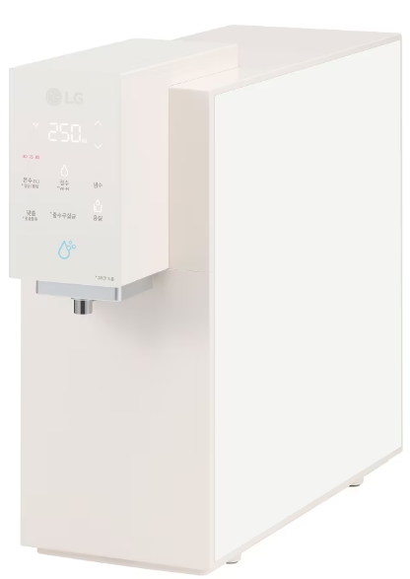
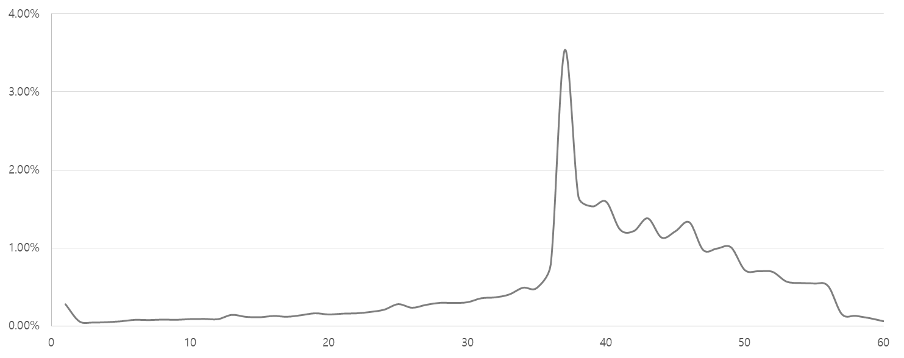

고객 지수 사례 – 렌탈해지방어지수
렌탈 정수기를 사용하는 고객들은 대부분 사용 시기가 36~40개월에 도래하면 이탈하는 경향을 발견
렌탈 계약 유지 고객과 이탈 고객을 구분할 수 있는 AI 모델을 개발하여 렌탈 중도해지 위험도가 높은 고객을 파악하자.
LG전자 정수기
사용 개월 수에 따른 렌탈 해지율 (제품: 정수기)
해지고위험구간
해지율(%)
사용 개월 수(month)
렌탈 중도해지 위험도가 높은 사람들을
고객지수로 나타낼 수 없을까?

Slide 7
고객 지수 사례 – 렌탈해지방어지수
입력값(X)
AI모델 학습
예측값(Y)
250여개의 고객 특성인자
고객정보
VOC 및 AS
집계 현황
계약정보
렌탈해지 여부
회원 및
동의 정보
모델 정보
LGE.COM
행동정보
렌탈 제품
계약 정보
요금 정보
방문 정보
모델의 출력값을 렌탈해지방어지수로 사용
해지에 영향을 주는 주요 인자 파악

Slide 8
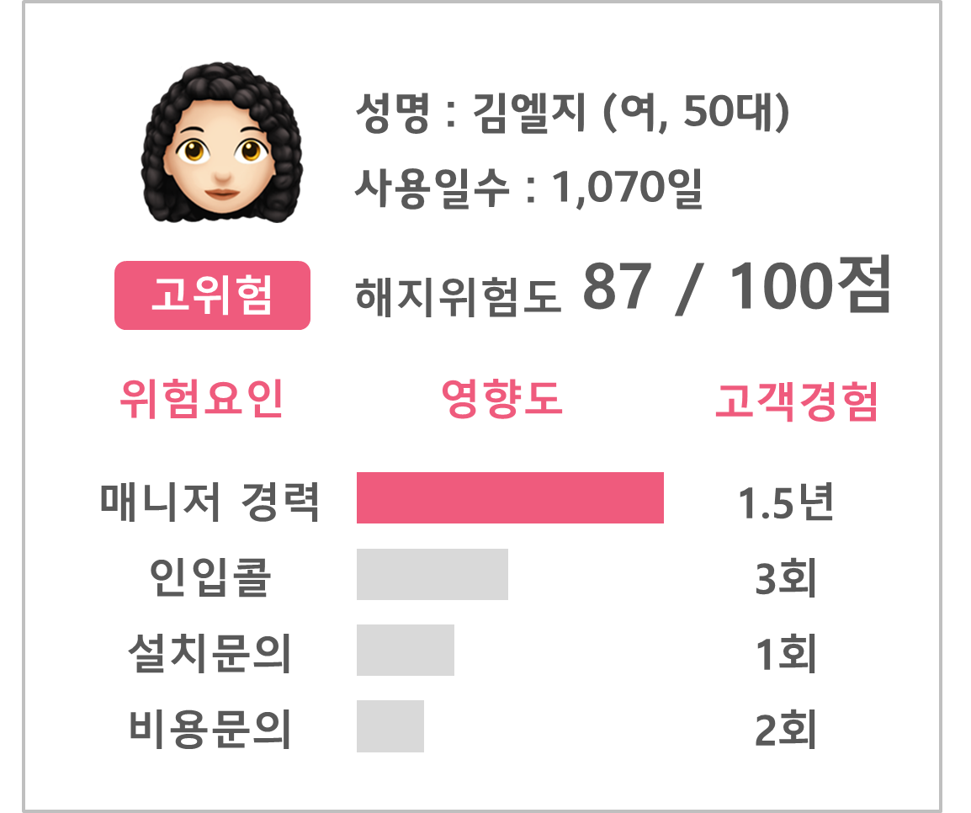
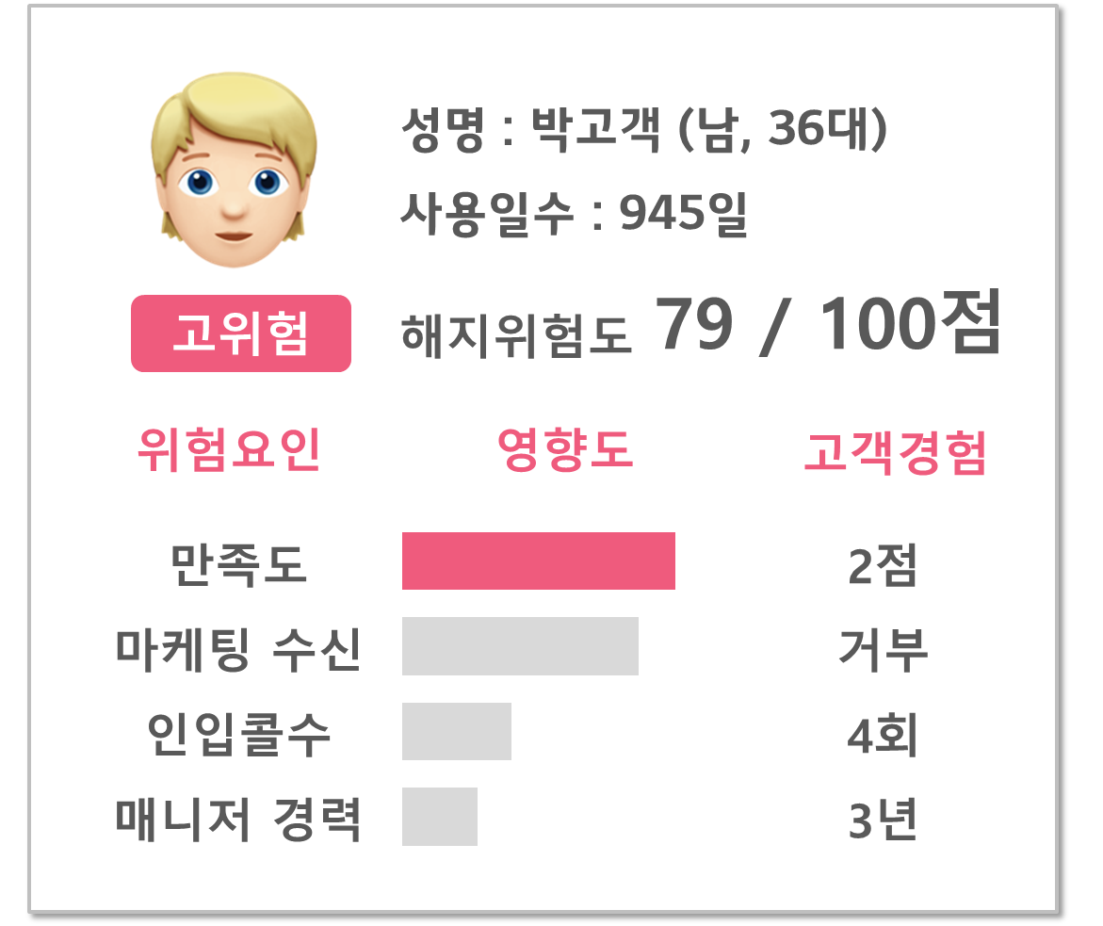
고객 지수 사례 – 렌탈해지방어지수
렌탈해지방어지수를 기반으로 상담사에게 고객의 해지 위험도와
해지 영향도가 높은 주요 인자 정보를 제공함으로써 맞춤형 고객 대응이 가능
입력값(X)
학습된 AI 모델
해지 위험도를 알고 싶은
신규 고객

Slide 9
고객 지수 사례
기본지수
성별, 연령, 가구/가족, 경제/교육수준 등 인구통계학적 정보 기반의 지수
기본
교체
소득
교육
관리
기본
지수
가구
사용
행동지수
맥락
고객
행동
지수
배송
심리
지수
구매-사용-관리에 이르는 고객 CEJ
각 단계에서 고객의 행동을
이해할 수 있는 지수
영향력
심리지수
구매
관심사
결정
고객의 맥락, 관심사, 만족도, 영향력 등
고객의 라이프스타일을 이해할 수 있는 지수
만족도
인지
탐색
“데이터로부터 고객을 분석하고 이해하여, 고객에게 새로운 가치를 제공해줄 수 있는 중요한 도구”

Slide 10



고객 지수를 통한 비즈니스 효과
선제적인
고객 이슈 대응
고객 맞춤형
서비스 제공
비즈니스
전략 수립

Slide 11
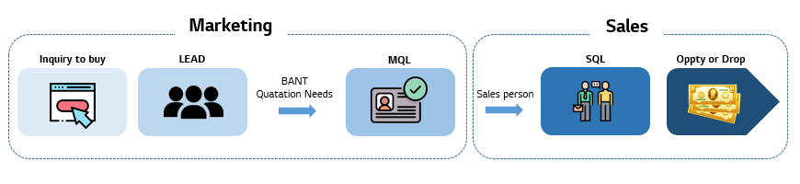

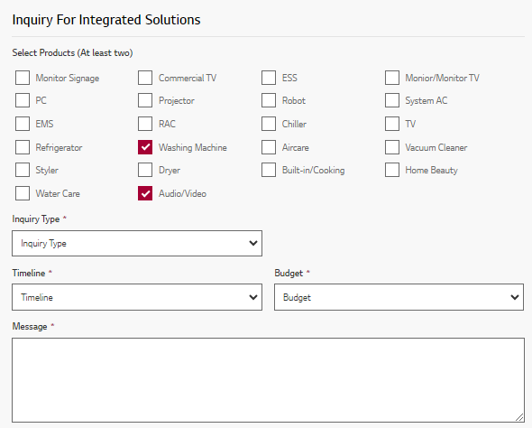
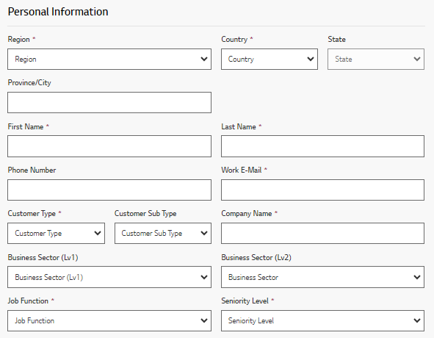
영업기회전환지수 배경
B2B 마케팅의 목표는 고객(기업)을 상대로 영업기회를 발굴하는 것이고, 이를 통해 지속적인 재매출을 이루어 내는 것
MQL 고객들 중 영업 전환 가능성이 높은 고객을 대상으로 영업 사원을 할당하여 마케팅 진행
LG전자 B2B Marketing Flow
lge.com/b2b 페이지 화면
고객이 관심 상품과
본인 정보를 직접 작성

Slide 12




영업기회전환지수 필요성
현재 한정된 수의 영업 사원의 개인적인 판단과 도메인 지식을 기반으로 고객을 선별하여 마케팅 활동을 진행
이러한 마케팅 활동은 MQL 고객을 효과적으로 대응하는데 한계가 존재
수많은 MQL 고객
영업기회로 전환된 고객은
극히 일부
부족한 영업 사원들의 Resource
주관적인 판단을 통한 영업 활동

Slide 13




영업기회전환지수 목표
지수를 통해 수많은 고객 중 영업 성공 가능성이 높은 고객을 선별하고, 영업 기회 전환율을 높여 B2B 매출 상승에 기여
입력값(X)
MQL 고객 정보
영업기회전환지수
영업전환 가능성 높은 고객
AI모델 학습
영업전환 가능성 낮은 고객
영업 기회 전환율 $↑$ $⋯$ B2B 매출 상승에 기여 $↑$
예측값(Y)
영업전환 성공여부

Slide 14
해커톤 문제
고객 지수를 산출하기 위해 MQL 고객 정보를 활용하여 영업 전환 성공 여부를 예측하는 AI 모델 개발
정답셋 기반 예측 알고리즘 모델 개발
고객
MQL 정보
Feature
engineering
Model
training
Model
Evaluation
데이터 파악
전처리 및
가공변수 생성
지도 학습 기반
ML/DL 모델 학습
F1-score
모델 성능

Slide 15

데이터 소개
정답셋 기반 예측 알고리즘 모델 개발
MQL
고객 정보
Feature
engineering
Model
training
Model
Evaluation
데이터 파악
전처리 및
가공변수 생성
지도 학습 기반
ML/DL 모델 학습
F1-score
모델 성능
MQL 고객 정보에는
개인 정보(회사/직급 등), 구매요청 정보(제품/예산/니즈/기한) 및 영업사원, 마케팅 활동 정보등이 포함
Table data
Text data
고객 ID | 직책 | 제품 | 유입채널 | … | Y
A | MQL 정보 변수 약 30개 |  |  |  | 영업전환이력 성공 : 1 실패 : 0
B
C
…
Z
고객이 직접 작성한
요청 메시지 (영어)
예시)
we need Air Ventilation Solution ASAP for our new building…

Slide 16
모델링
정답셋 기반 예측 알고리즘 모델 개발
고객
Lead 정보
Feature
engineering
Model
training
Model
Evaluation
데이터 파악
전처리 및
가공변수 생성
지도 학습 기반
ML/DL 모델 학습
F1-score
모델 성능
결측치 처리
이진 분류 모델 생성
: 결측치가 있는 컬럼에 대해서 삭제하거나 특정 값으로 채우기
: 주어진 데이터에 적합한 ML/DL 알고리즘을 활용하고,
모델의 예측 성능을 향상시킬 수 있는 다양한 방법론을 적용
인코딩
: 범주형 변수에 대해서 인코딩을 통해 수치로 변환
텍스트 마이닝
가공변수 생성
: 자연어처리 과정을 통해 고객이 작성한 메시지 정보에서 유의미한 정보를 추출하여 예측 과정에 활용
: 주요 feature를 파악하고 비즈니스 도메인 지식을 활용하여 다양한 파생 변수 생성

Slide 17


평가 지표
정답셋 기반 예측 알고리즘 모델 개발
고객
Lead 정보
Feature
engineering
Model
training
Model
Evaluation
데이터 파악
전처리 및
가공변수 생성
지도 학습 기반
ML/DL 모델 학습
F1-score
모델 성능
영업 전환 고객 (y=1)
영업 비전환 고객 (y=0)

Slide 18
평가 지표
정답셋 기반 예측 알고리즘 모델 개발
고객
Lead 정보
Feature
engineering
Model
training
Model
Evaluation
데이터 파악
전처리 및
가공변수 생성
지도 학습 기반
ML/DL 모델 학습
F1-score
모델 성능
영업 전환 고객으로 예측
영업 전환 고객 (y=1)
Precision
: 모델이 영업 전환 고객이라고 예측한 고객 중 실제 영업 전환 고객 비율
영업 비전환 고객 (y=0)
3
0.5
6

Slide 19
평가 지표
정답셋 기반 예측 알고리즘 모델 개발
고객
Lead 정보
Feature
engineering
Model
training
Model
Evaluation
데이터 파악
전처리 및
가공변수 생성
지도 학습 기반
ML/DL 모델 학습
F1-score
모델 성능
영업 전환 고객으로 예측
영업 전환 고객 (y=1)
Recall
: 실제 영업 전환 고객 중 모델이 영업 전환 고객으로 옳게 예측한 고객 비율
영업 비전환 고객 (y=0)
3
0.6
5

Slide 20
평가 지표
정답셋 기반 예측 알고리즘 모델 개발
고객
Lead 정보
Feature
engineering
Model
training
Model
Evaluation
데이터 파악
전처리 및
가공변수 생성
지도 학습 기반
ML/DL 모델 학습
F1-score
모델 성능
영업 전환 고객으로 예측
영업 전환 고객 (y=1)
F1-score
: Precision과 Recall의 조화 평균으로 정확한 예측과 재현율의 평균을 동시에 고려
영업 비전환 고객 (y=0)
2 * Precision * Recall
2 * 0.5 * 0.6
0.54
Precision + Recall
0.5 + 0.6
※ 해커톤 모델 평가 지표는 F1-score이 아닌 다른 평가 지표를 사용할 수도 있습니다.

